Slide 1
Mavzu:Dizenteriya
Fan òqituvchisi:Hakimova Muhinur
Talaba:Òrazaliyeva Dilnura

Slide 2
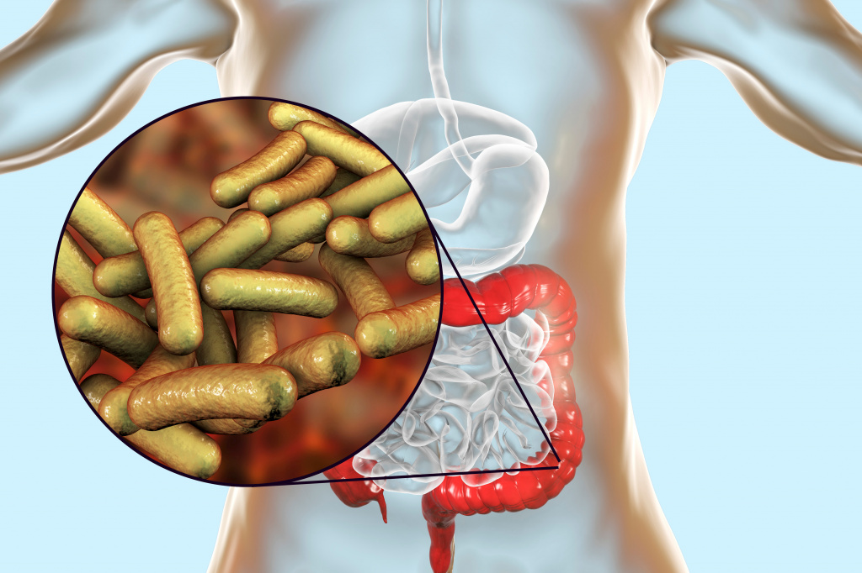

Slide 3
DIZENTERIYA-ICHBURUĜ
Dizenteriya (yunoncha diz.va enteron – ichak), ichburugʻ – yoʻgʻon ichakning zararlanishi (bot-bot ich ketishi va qorinning burab ogʻrishi) va organizmning zaharlanishi (boʻshashish, holdan toyish, bosh ogʻrigʻi, harorat koʻtarilishi, koʻngil aynishi, baʼzan qayt qilish) bilan kechadigan oʻtkir infeksion kasallik. Butun yer yuzida uchraydi. Odamlarda uchraydigan dizenteriya qoʻzgʻatuvchisining turiga qarab, bakterial dizenteriya bilan amyobiaz farq qilinadi.

Slide 4
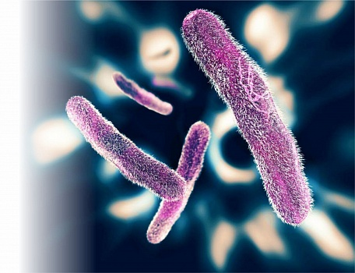

Slide 5
Qòzĝatuvchisi
Bakterial dizenteriya mikroblari tayoqchasimon boʻlib, bir necha turi bor; bu turlarni kashf etgan olimlar nomi bilan Grigoryev-Shiga, Shmits-Shtutser, Fleksner, Zonne bakteriyalari deb ataladi. Grigoryev-Shiga bakteriyalari boshqa bakteriyalardan farq qilib, kuchli toksin chiqaradi (bu mikrob qoʻzgʻatgan kasallik ogʻirroq oʻtadi). Fleksner va Zonne bakteriyalari qoʻzgʻatgan hollar koʻproq kuzatiladi (ular qoʻzgʻatgan kasallik yengilroq oʻtadi); Shmits-Shtutser bakteriyalari juda kam uchraydi.

Slide 6
Dizenteriya bakteriyalari bemor axlati bilan tashqi muhitga chiqadi. Kasallikdan sogʻaygan baʼzi kishilar ham dizenteriya bakteriyalarini uzoq vaqt chiqarib turadi. Bemorni parvarish qilayotgan kishilar, shuningdek, bakteriya tashuvchilarning yuvuqsiz qoʻli va pashsha orqali dizenteriya mikroblari suv, meva, sabzavot, sut va ovqatga oʻtishi mumkin. Ularda dizenteriya mikroblari bir necha kundan 2—3 oygacha saqlana oladi. Sogʻlom odam dizenteriya bakteriyalari bilan ifloslangan suv, meva, sabzavot, ovqatni isteʼmol qilganda kasallik yuqadi.

Slide 7
Yuqish yòllari!
Ozodalik qoidalariga rioya qilmaslik (hojatxona, oshxonalarning iflos boʻlishi, pashshani yoʻqotmaslik, qoʻlni tozalab yuvmaslik) dizenteriyaning tarqalishiga sabab boʻladi. Dizenteriya yil boʻyi uchrab turadi, ammo issiq faslda (iyun – oktyabr) pashsha koʻpayishi, suv koʻp ichilishi, meva-sabzavotni yuvmay yeyish natijasida dizenteriya bilan kasallanish koʻpayadi. Dizenteriyaga hamma moyil, lekin yosh bolalar, keksalar va nim-jon kishilarda koʻproq kuzatiladi. Dizenteriya bakteriyalari yoʻgʻon ichakda koʻpayadi va ayni vaqtda ichakni yalligʻlantirib, butun organizmda moddalar almashinuviga putur yetkazadi. Ularning yoʻgʻon ichakda qosil qiladigan zahari (toksini) ichak shilliq pardasiga oʻziga xos taʼsir koʻrsatadi (yalligʻlantiradi, yara hosil qiladi), butun organizmni zaharlaydi (intoksikatsiya).

Slide 8
Klinikasi!
Kasallik yuqqach, 3—4 kunlik yashirin (inkubatsion) davrdan keyin qorin burab ogʻriydi, tez-tez ich ketadi. Avval ich suyuq kelib, keyin qon bilan shilimshiq aralash (yalqugʻ) boʻladi. Bir kecha-kunduzda 10—15 martagacha hojatxonaga borish dizenteriyaga xos belgidir. Bemor temperaturasi kasallikning faqat dastlabki kunlarida salgina koʻtariladi. Qorin dapqir-dapqir burab ogʻriydi, toʻgʻri ichak tortishibqisqarib ogʻritadi (tenezm), ayni vaqtda tez-tez ich kelishi, soxta „hojat boʻlishi“ bemorning axgyulini ogʻirlashtiradi. Ich ketishi tufayli koʻp suyuqlik yoʻqolishi natijasida bemor tez ozadi, koʻzi kirtayib qoladi, terisi qurishadi, qoʻl-oyogʻi sovqotadi, ishtahasi yoʻqoladi, qattiq chanqaydi. Umumiy ahvoli mushkullashadi.

Slide 9
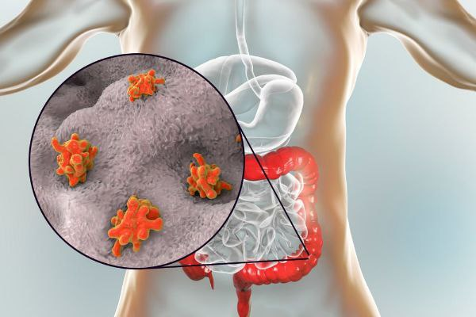

Slide 10
Klinikasi
Kasallik asoratsiz oʻtganda 6—7 kuni ich ketishi kamayadi, axlatda yalqugʻ yoʻqoladi, qorin ogʻrigʻi bosiladi, bemor ishtahaga kiradi. Dizenteriya bir necha kundan (yengil xili) 3—4 haftagacha davom etadi. Kasallik qoʻzishi (qaytalanishi) ham mumkin. Asosan, yosh bolalar bilan keksalarda dizenteriya ogʻir oʻtadi. Avitaminoz, nimjonlik, oʻta charchash va sh. k. dizenteriyaning choʻzilishiga (surunkali dizenteriyaga) sabab boʻladi. Dizenteriyaning bu xili oylab choʻziladi vaqt-vaqti bilan zoʻriqib turadi. U soʻnggi yillarda kam uchramoqda. Surunkali dizenteriya bilan ogʻrigan bemorlardan tevarak-atrofdagilarga kasallik yuqishi mumkin.

Slide 11
Yosh bolalarda dizenteriya oʻziga xos oʻtadi: ichakning yalligʻlanishidan koʻra umumiy intoksikatsiya yaqqol koʻzga tashlanadi. Yuqorida aytilgan belgilardan tashqari, axlatni laboratoriyada tekshirish, yoʻgʻon ichak pastki qismining shilliq qavatini koʻzdan kechirish (kolonofibroskopiya, rektoromanoskopiya) va bakteriologik tekshirish asosida dizenteriya aniklanadi. Bemor kasalxonada davolangani maʼqul. Dizenteriya bilan ogʻrib oʻtgan kishida qoladigan immunitet uzoq davom etmaydi. Dizenteriyani davolashda dorilardan tashqari, parhezning ahamiyati bor.

Slide 12
Davosi va oldini olish
Davolash usullariga asosan gipreimmun zardob, norsulfazol (1%) va boshqa antibiotiklar buyuriladi.
Dizenteriyani oldini olish uchun aholi yashaydigan joylarni toza tutish, oziqovqat korxonalari, suv tarmoqlari ustidan sanitariya nazoratini kuchaytirish, pashshani yoʻqotish, shaxsiy gigiyena qoidalariga jiddiy rioya qilish, mevasabzavotni toza suvga obdan yuvib yeyish kerak va hokazo. Aholini, ayniqsa qishloq joylarida, toza ichimlik suv bilan taʼminlash nafaqat dizenteriya, balki barcha oʻtkir ichak kasalliklarining oldini olishda muhim ijtimoiy tadbir hisoblanadi. Bolalarni yoshligidan pokizalikka odatlantirish lozim

Slide 13
